Slide 1
Comment calculer les émissions des objectifs 1 et 2
Guide pour les fournisseurs
Août 2022

Slide 2
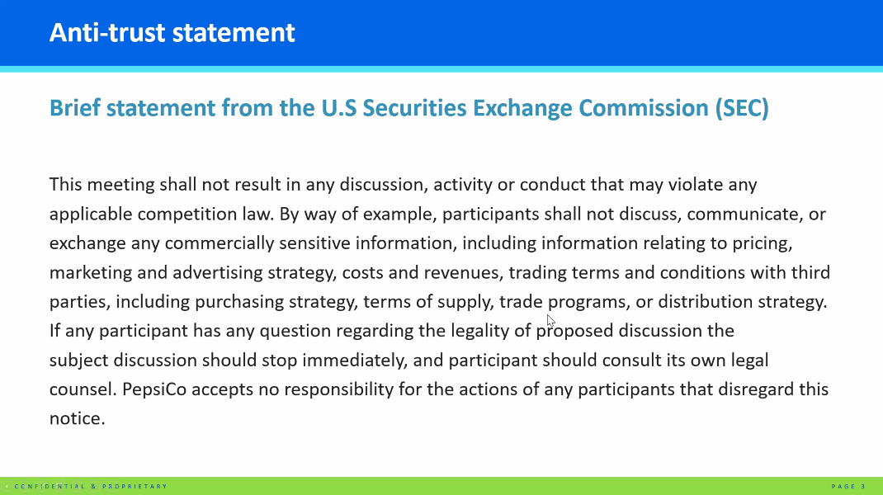
Déclaration antitrust
Brève déclaration de la Securities Exchange Commission (SEC) aux États-Unis
Cette réunion ne donnera lieu à aucune discussion, activité ou conduite susceptible d’enfreindre les lois sur la concurrence en vigueur. À titre d’exemple, les participants ne doivent pas discuter, communiquer ou échanger des informations commercialement sensibles, y compris des informations relatives aux prix, à la stratégie de marketing et de publicité, aux coûts et aux revenus, aux conditions commerciales avec des tiers, y compris la stratégie d’achat, les conditions d’approvisionnement, les programmes commerciaux ou la stratégie de distribution. Si un participant a des doutes quant à la légalité de la discussion proposée, il doit cesser immédiatement la discussion et consulter son propre conseiller juridique. PepsiCo n’accepte aucune responsabilité pour les actions des participants qui ne tiennent pas compte de cet avis.

Slide 3
Attestation
Ce guide est adapté du programme Supplier Leadership on Climate Transition (SLoCT) cofondé par PepsiCo et d’autres marques et coordonné par Guidehouse, et de la formation de Microsoft à la comptabilité des GES pour les fournisseurs que Microsoft a développé en partenariat avec CDP et Engie Impact.
Le guide est basé sur le document intitulé « GHG Protocol Guidance for Corporate Greenhouse Gas Accounting and Reporting » [Guide au protocole relatif aux GES aux fins de comptabilité et de signalement des gaz à effet de serre des sociétés]. Les fournisseurs peuvent consulter l’intégralité des lignes directrices du protocole relatif aux GES à l’adresse https://ghgprotocol.org
Norme des entreprises en matière de comptabilité et de signalement du Protocole relatif aux GES
Lignes directrices de l’objectif 2 du protocole relatif aux GES

Slide 4












Présentation
Étape 1 : Planification et préparation
Étape 2 : Collecte des données
Étape 3 : Calcul et évaluation des données
Étape 4 : Surveillance de l’empreinte et révision
PepsiCo demande des ressources supplémentaires
Sommaire

Slide 5
1. Présentation

Slide 6
Les émissions de l’objectif 1 sont des émissions directes provenant des activités de l’entreprise. Les émissions de l’objectif 2 sont les émissions indirectes provenant de l’achat d’électricité, de vapeur, de chauffage et de refroidissement
Vos objectifs 1 et 2 sont les émissions de l’objectif 3 de PepsiCo.
OBJECTIF 1
UTILISATION DE CARBURANT ET ÉMISSIONS FUGITIVES
OBJECTIF 2
UTILISATION DE L’ÉLECTRICITÉ
Véhicules de l’entreprise
➔
Installations de l’entreprise
Achat d’électricité, de vapeur, de chauffage et de refroidissement pour usage propre
DIRECTE
INDIRECTE

Slide 7

Un bilan GES est réalisé en 4 phases
1. Planification et préparation | 2. Collecte des données | 3. Calcul et évaluation des données | 4. Surveillance de l’empreinte et révision
Déterminer l’équipe chargée du suivi de l’empreinte Définir les limites de l’organisation Comprendre comment calculer les émissions | Définir la méthode de collecte des données Collecte des données d’activité Collecter les facteurs d’émission | Calculer l’empreinte carbone | Surveiller et rendre compte en interne Vérification externe de l’empreinte Progrès en matière de réduction des émissions Réviser l’approche pour améliorer la précision et l’impact
Considérations supplémentaires | d) Évaluer la qualité des données | b) Évaluer l’incertitude et la sensibilité
Notes:
The process of developing a GHG Footprint is divided into four phases
Phase 1: Planning & preparation
Phase 2: Data collection
Phase 3 : Data calculation & evaluation
Phase 4. Footprint Monitoring & Revising

Slide 8
2. Planification et préparation

Slide 9

a) Déterminer l’équipe d’empreinte
Les équipes requises pour calculer une empreinte GES peuvent varier en fonction de la taille et de la complexité de votre organisation et de la maturité climatique de votre entreprise. Les équipes comprennent souvent des personnes issues de
    Installations ou opérations et maintenance (p. ex. : consommation d’électricité et de carburant)
    Achats ou finances (p. ex. : achats de réfrigérants)
    Ingénierie
    Responsabilité sociale de l’entreprise
    Environnement, santé et sécurité
    Leadership
    Tiers ou experts externes
    Exemple: Une équipe interfonctionnelle interne chargée de l’inventaire des GES a été constituée au sein de l’entreprise « X ». Elle se compose de membres de l’équipe Finances, Installations et Ingénierie, d’un responsable de l’équipe Responsabilité sociale de l’entreprise et du soutien d’un consultant du 3e secteur.
Notes:
Footprinting requires collecting data from many parts of company, so you’ll want to engage people from different teams.
It’s also good to get these members involved early because when you later set targets, take actions to reduce your footprint and track your progress towards your targets these people are going to be key partners.
Common members include:
- Representatives from different departments where data is coming from
- Leadership sponsor to ensure team gets get resources needed
- External support if resources are constrained

Slide 10




b) Définissez votre périmètre organisationnel
Il existe trois approches pour déterminer les installations et les émissions qui entrent dans votre empreinte des objectifs 1 et 2 (c’est-à-dire pour définir votre « périmètre organisationnel »).
Contrôle opérationnel
Contrôle financier
Participation au capital
Si une organisation contrôle les opérations d’un bien.
Il s’agit de l’approche la plus couranteet la plus recommandée.
Le contrôle est basé sur le contrôle financier (par opposition au contrôle juridique/opérationnel).
Il n’est utilisé que dans des secteurs spécifiques tels que le pétrole et le gaz.
Le contrôle est divisé par le pourcentage de propriété d’un bien.
Utilisé pour les installations ou les opérations partagées.
Consultez la Norme des entreprise pour le Protocole des GES, chapitre 3. Établissement des limites organisationnelles pour plus de détails.
Notes:
Your organizational boundaries determine which emissions are allocated to your Scope 1 & 2 footprint versus someone else’s. This step ensures your footprint is relevant and complete and prevents double-counting. Emissions within your organizational boundary fall into your scope 1&2 footprint, Emissions outside of your organizational boundary may fall into scope 3 footprint.
There are two general ways to defining your organizational boundary: control approach & equity share approach.
Under control approach you take 100% responsibility for all emissions within your control. For equity share approach you only take the % that you have ownership over.
Under the control approach there are two options: Operational control and financial control.
Most companies take the operational control approach. This means they include all emissions for the facilities / assets they have operational control over in their scope 1&2 footprint. Operational Control = have the power to control operating policies at a facility e.g. able to decide when people work there, when are lights turned on, how is building run. This means that it doesn’t matter whether you lease or own a building or whether it’s part of a joint venture – all that matters is whether you control the operation of what happens in the building.
For most companies Operational control is same as financial control (who gets to control financial decisions and gets economic benefit from activities)

Slide 11
c) Comprendre la méthodologie de calcul
GES
kgCO₂e
=
Activité
p. ex. : kWh
x
Facteur d’émission
p. ex. : kgCO₂e/kWh
DONNÉES D’ACTIVITÉS
FACTEUR D’ÉMISSION
Type | Description | Exemple
Primaire | Données provenant d’une activité génératrice d’émissions et entrant directement dans la formule de calcul des GES. | Les kWh consommés par une installation sur la base des factures mensuelles des services publics.
Secondaire | Les données provenant de sources de substitution ou de moyennes nationales, qui nécessitent souvent des manipulations supplémentaires. | Estimation des kWh consommés par une installation sur la base de la surface occupée et du type de bâtiment.
Type | Description | Exemple
Primaire/ Spécifique | Facteurs spécifiques à une activité unique et tenant compte de caractéristiques telles que l’emplacement, la technologie ou d’autres intrants uniques. | Le facteur d’émission du service public local qui fournit l’électricité à l’usine.
Secondaire/ Générique | Les données provenant de sources de substitution ou de moyennes nationales, qui nécessitent souvent des manipulations supplémentaires. | Le facteur d’émission pour l’électricité provenant de la région où se trouve l’usine, provenant de la base de données egrid de l’EPA.
Préférence
Notes:
Activity data: a measure of a level of activity that results in GHG emissions (e.g., gallons of fuel or kWh of electricity consumed)
Emissions factor: a coefficient that converts activity data into a quantity of GHGs released to the atmosphere (per unit of activity for a given emission source)
Activity data can be measured with two types of data : Primary activity data and Secondary activity data
Primary activity data comes directly from the organization and can be fed directly in the GHG calculation formula. This for example includes data from actual measurements, data directly from the meters, consumption data from utility bills etc.
Secondary activity data on the other hand are gathered from proxy sources like industry or governmental reports and is used whenever the primary activity data is not available.

Slide 12
3. Collecte des données

Slide 13
La collecte de données est un processus d’amélioration continue.
Les organisations progressent dans les différentes étapes avec plus d’expérience et de conseils.
Il s’agit d’un processus d’amélioration continue qui s’améliore généralement après deux ans de gestion des données.
Débutants
Chaque unité et installation fournit des données dans le format disponible.
Routine et bonne préparation
Modèles de collecte de données harmonisés et testés pour toutes les unités et installations, p. ex. basés sur Excel
Meilleur de sa catégorie
Logiciel sophistiqué de collecte et de traitement des données environnementales
Notes:
Multiple stakeholders to be included: Colleagues from finance, from HSE, purchasing, production, process engineers
Find a balance between encouraging them to participate i.e. making it easy for them and collecting data in the format you need it to be
3 stages or 3 categories of data collection approaches
“First round” can also be skipped

Slide 14
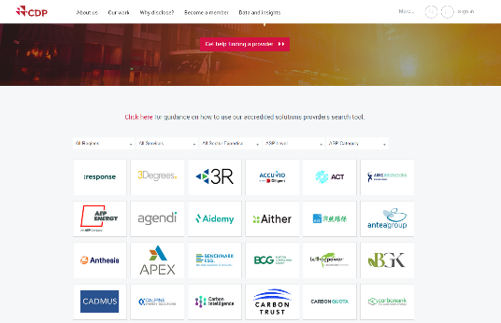
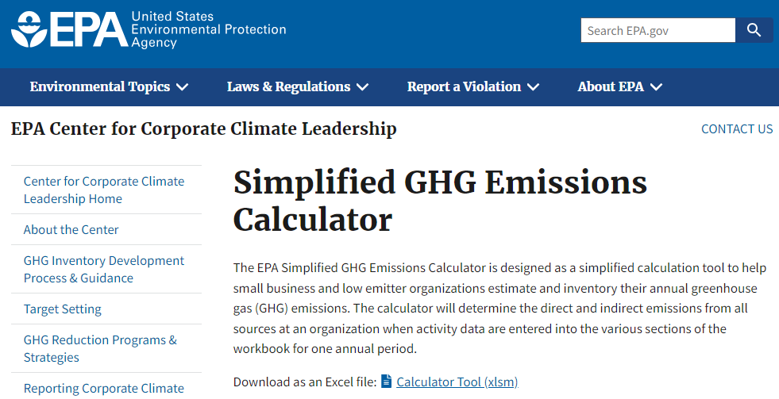
a) Définir la méthode de collecte des données
Si vous débutez et souhaitez effectuer la comptabilité des objectifs 1 et 2 en interne, utilisez le US EPA Simplified GHG Emissions Calculator (Calculateur simplifié des émissions de GES de EPA US) pour concevoir votre propre modèle de collecte de données Excel.
Si vous souhaitez faire appel à un consultant ou à un fournisseur de logiciels, consultez la liste des fournisseurs de solutions accrédités du CDP : Filtre pour les fournisseurs d’inventaires d’émissions de GES.
  Notez que les facteurs d’émissions de cet outil sont spécifiques aux États-Unis et que vous devrez donc créer votre propre modèle sur cette base.
  Consultez également la liste des fournisseurs de logiciels si vous souhaitez automatiser le processus.

Slide 15
b) Collectez les données de l’activité de l’objectif 1
Examinez la liste de contrôle des sources d’émissions ci-dessous, dressez une liste de celles qui s’appliquent à votre entreprise et recueillez les données pertinentes.
Type d’émission | Liste de contrôle de la source | Où trouver les données
Combustion stationnaire | Combustion de combustibles dans les chaudières Combustion de combustibles dans les fours Combustion de combustibles dans les brûleurs Combustion de combustibles dans les turbines Production d’énergie sur site | Factures de gaz naturel, de propane et de mazout Factures d’achat de combustibles Données sur la durée de fonctionnement des équipements Remarque : Ces données devront être multipliées par le taux de consommation de carburant pour estimer la consommation totale de carburant.
Combustion mobile | Combustion de carburant dans des véhicules exploités par votre entreprise et utilisés pour le transport de matériaux, de produits, de déchets et d’employés. | Factures d’achat de carburant pour votre parc automobile Données sur le kilométrage des véhicules multipliées par le taux d’économie de carburant déclaré pour estimer la consommation totale de carburant Tonnes-km par type de véhicule
Émissions fugitives | Lancements de HFC lors de l’utilisation d’équipements de réfrigération et de conditionnement d’air*. | Registres d’entretien des équipements de réfrigération et de chauffage, indiquant la quantité de réfrigérants utilisés et achetés.
* La plupart des gaz réfrigérants contribuent au réchauffement de la planète lorsqu’ils s’échappent dans l’atmosphère. Leur potentiel de réchauffement global (PRG) sur 100 ans est 140 à 11 700 fois supérieur à celui du CO2. La quantité de gaz qui s’échappe est supposée être égale à la quantité de gaz remplacée dans le système frigorifique (CVC, refroidisseurs, entrepôts frigorifiques, transport réfrigéré, pompe à chaleur, etc.)

Slide 16



c) Recueillir les facteurs d’émissions de l’objectif 1
Il n’existe pas de « guichet unique » pour les facteurs d’émission. Différentes organisations et agences compilent les données pour développer des facteurs de différentes manières, ce qui donne des facteurs différents. En outre, les facteurs d’émission sont révisés et/ou affinés au fur et à mesure que la science évolue et que les méthodes sont améliorées.
Vous trouverez ci-dessous les bases de données les plus couramment utilisées pour la comptabilisation des émissions de l’objectif 1.
Agence américaine de protection de l’environnement (US EPA)
GHG Emission Factors Hub
Accédez ici
(Cliquez sur le fichier PDF ou Excel intitulé : GHG Emissions Factors Hub)
Ministère britannique de l’environnement, de l’alimentation et des affaires rurales (DEFRA)
Accès ici
Utilisez ceci si votre usine est située aux États-Unis
Utilisez ceci si votre usine est située au Royaume-Uni. Ces facteurs d’émission peuvent également être utilisés comme approximation pour d’autres pays.
Nous comprenons que la navigation dans ces bases de données est un peu déroutante - veuillez consulter la vidéo tutorielle sur les facteurs d’émissions pour obtenir des conseils supplémentaires.

Slide 17
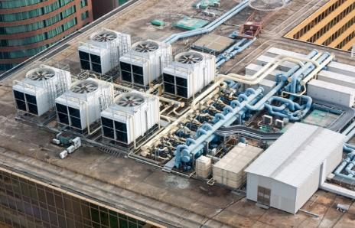
Émissions fugitives
Qu’est-ce qu’une émission fugitive ?
  Émissions provenant de rejets intentionnels ou non intentionnels de la production, du traitement, de la transmission, du stockage et de l’utilisation de combustibles et d’autres substances qui ne passent pas par une cheminée, un conduit d’évacuation ou un tuyau d’échappement.
  La forme la plus courante d’émissions fugitives résulte de l’utilisation d’équipements de réfrigération et de climatisation, qui rejettent des hydrofluorocarbones (HFC) et des perfluorocarbones (PFC) - des GES dont le PRP est très élevé. Si votre entreprise utilise des équipements de réfrigération ou de climatisation, il est probable que vous produisiez certaines de ces émissions.
En raison du manque de temps, nous n’aborderons pas les émissions fugitives au cours de cette session. Veuillez vous référer aux ressources suivantes pour obtenir des conseils sur le calcul des émissions fugitives :
  Microsoft Objectif 1 formation, Diapositive 26-29
  Guide de l’inventaire des GES de l’EPA : Émissions fugitives directes
Notes:
Image source: https://www.scientificamerican.com/article/could-air-conditioning-fix-climate-change/

Slide 18

Émissions de l’objectif 2 : Approche basée sur la localisation vs. approche basée sur le marché
Approche basée sur la localisation
Approche basée sur le marché
Définition
Une méthode fondée sur la localisation reflète l’intensité moyenne des émissions des réseaux sur lesquels la consommation d’énergie a lieu.
Une méthode basée sur le marché reflète les émissions provenant de l’électricité que les entreprises ont délibérément choisie (ou leur absence de choix).
Méthode de calcul
Les facteurs moyens d’émission du réseau sont utilisés.
Toute l’électricité (renouvelable et grise) a le même FE
(mélange de réseaux).
  Par exemple, si votre usine est basée en Inde, le facteur d’émission utilisé est le facteur d’émission moyen du réseau pour toute l’Inde, que vous achetiez ou non de l’énergie renouvelable.
Des facteurs d’émission spécifiques au contrat sont utilisés.
Les produits d’électricité renouvelable ont un FE de 0.
  Avec une comptabilisation basée sur le marché,vous pouvez comptabiliser les achats d’énergie renouvelable et les contrats d’électricité verte.
  Si vous n’utilisez ni l’un ni l’autre, vous devez utiliser un facteur d’émission de mélange résiduel. Ce facteur est défini comme « un type de facteur d’émission représentant les émissions moyennes de toute l’énergie non réclamée » et est généralement plus élevé que le facteur d’émission localisé de la même région.
Lorsque vous convertissez la partie PEP de la charge électrique en 100 % d’ER (avec des certificats d’attributs énergétiques [EAC] crédibles pour le prouver*), les émissions associées de l’objectif 2 basées sur le marché deviennent nulles.
*Voir « Guidance to PEP's Value Chain Partners on Renewable Electricity » pour savoir comment faire une réclamation crédible de réduction d’émissions à partir d’électricité renouvelable (fourni par courriel en février 2023 ; envoyez un courriel à Erik Hut erik.hut@pepsico.com si vous ne le trouvez pas). Voir Guide à l’objectif 2 du protocole relatif aux GES et Remarque technique CDP :. Comptabilisation des émissions de l’objectif 2 pour plus de conseils sur la comptabilisation de l'objectif 2 en fonction du marché.
Notes:
(E.g.: Emission factors from the IEA).
Individual corporate choices regarding electricity contracts, supplier choices, or certificate purchases are not directly reflected in an individual’s scope 2 inventories using this method.

Slide 19
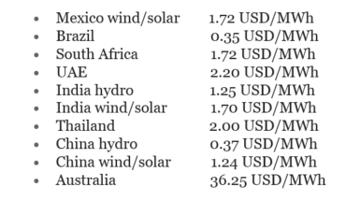
Vous avez besoin d’EAC pour faire des déclarations crédibles sur l’électricité renouvelable
Que sont les EAC ?
Quels sont les prix indicatifs des EAC en dehors de l’Amérique du Nord et de l’Union européenne ?
Un EAC (qui peut être connu sous le nom de crédit d’énergie renouvelable [REC] en Amérique du Nord, de garantie d’origine [GO] en Europe ou de crédit international d’énergie renouvelable [iREC] dans de nombreux marchés émergents) représente les attributs environnementaux associés à la production d’électricité à partir d’une source d’énergie renouvelable.
1 MWh = 1 EAC
Pour que l’électricité soit considérée comme provenant d’une source renouvelable — afin de permettre des déclarations conformes — l’électricité consommée doit être assortie d’un volume équivalent d’EAC provenant d’un projet d’énergie renouvelable.
Source : 3degrees EAC market update, mai 2023.
Divulgation : Il s’agit d’une information indicative à des fins de référence uniquement. Les prix dépendent du moment de l’approvisionnement, des spécifications technologiques, du volume, de la livraison et de toute autre spécification de produit supplémentaire au moment où vous êtes prêt à effectuer la transaction.
Mexique, éolienne/solaire 1,72 USD/MWh
Brésil 0,35 USD/MWh
Afrique du Sud 1,72 USD/MWh
EAU 2,20 USD/MWh
Inde, hydro 1,25 USD/MWh
Inde, éolienne/solaire 1,70 USD/MWh
Thaïlande 2,00 USD/MWh
Chine, hydro 0,37 USD/MWh
Chine, éolienne/solaire 1,24 USD/MWh
Australie 36,25 USD/MWh

Slide 20
b) Collecte de données sur les activités de l'objectif 2
Examinez la liste de contrôle des sources d’émissions ci-dessous, dressez une liste de celles qui s’appliquent à votre entreprise et recueillez les données pertinentes.
Type d’émission | Liste de contrôle de la source | Où trouver les données
Électricité achetée | Total annuel des kWh d’électricité utilisés pour le fonctionnement de vos installations | Renseignez-vous auprès des services suivants pour retrouver les factures d’électricité Comptabilité Immobilier Opérations Approvisionnement Pour les biens loués, vérifiez auprès du bailleur.
Achat de chaleur, de vapeur ou de froid | Consommation annuelle associée à : éléments chauffants, radiateurs, chauffe-eau ; climatiseurs ; eau réfrigérée. Les méthodes de calcul peuvent impliquer l’utilisation de : la surface (p. ex. : pieds carrés) de l’espace loué ; les facteurs d’intensité moyenne. | Invoices for fuel purchases for your fleet Data on vehicle mileage multiplied by reported fuel economy rate to estimate total fuel consumption Tonne-km by vehicle type

Slide 21



c) Recueillir les facteurs d’émissions de l'objectif 2
Il n’existe pas de « guichet unique » pour les facteurs d’émission. Différentes organisations et agences compilent les données pour développer des facteurs de différentes manières, ce qui donne des facteurs différents. En outre, les facteurs d’émission sont révisés et/ou affinés au fur et à mesure que la science évolue et que les méthodes sont améliorées.
Vous trouverez ci-dessous les bases de données les plus couramment utilisées pour la comptabilisation des émissions de l'objectif 2.
Agence internationale de l’énergie (AIE)
Accès ici
Environmental Protection Agency (EPA) - Emissions & Generation Resource Integrated Database (eGRlD)
Accès ici
(Cliquez sur le fichier PDF ou Excel intitulé :
GHG Emissions Factors Hub)
Le tableau 6 concerne l’électricité achetée
Le tableau 7 concerne l’achat de vapeur et de chaleur
Ministère britannique de l’environnement, de l’alimentation et des affaires rurales (DEFRA)
Accès ici
Utilisez cette méthode pour toutes les installations situées en dehors des États-Unis ou du Royaume-Uni. Il s’agit de la base de données la plus complète avec des facteurs d’émissions nationaux pour la production d’électricité et de chaleur (notez que l’accès à ces facteurs d’émissions est payant).
Utilisez ce tableau si votre entreprise est située aux États-Unis.
Utilisez cette base de données si votre entreprise est située au Royaume-Uni.
Nous comprenons que la navigation dans ces bases de données est un peu déroutante - veuillez consulter la vidéo tutorielle sur les facteurs d’émissions pour obtenir des conseils supplémentaires.

Slide 22
4. Calcul des données

Slide 23
Calcul des émissions de GES
GES
kgCO₂e
Activité
p. ex. : kWh
Facteur d’émission
p. ex. : kgCO₂e/kWh
=
x
Assurez-vous que les unités correspondent (p. ex. : kWh multiplié par kgCO₂e/kWh ; et non kgCO₂e/MJ).
Assurez-vous que le facteur d’émission est exprimé en kg CO₂e (y compris toutes les émissions de GES pertinentes, notamment CO₂, CH₄, N₂O, et autres GES tels que définis par le protocole GES).

Slide 24
5. Surveillance et révision de l’empreinte

Slide 25

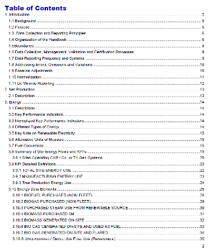
Suivi et révision de l’empreinte
Créez un protocole de surveillance pour documenter votre méthodologie et tout changement.
Obtenez une vérification par une tierce partie des émissions des objectifs 1 et 2 de votre entreprise.
Fixez un objectif scientifique pour les émissions des objectifs 1 et 2 (et plus tard pour les émissions de l’objectif 3).
Suivez les émissions pour mesurer les progrès réalisés en matière de réduction des émissions.
Réviser l’approche pour améliorer la précision au fil du temps.

Slide 26
6. Demandes et ressources supplémentaires de PepsiCo

Slide 27
Nos demandes en résumé
D’ici fin 2023
Visitez Sustainability Action Center et obtenez des ressources pour calculer les émissions de vos objectifs 1 et 2 https://sustainabilityaction.pepsico.com/
Fournir notre part de vos émissions des objectifs 1 et 2
D’ici fin 2023
Si vous êtes éligible, participez au Supplier Leadership on Climate Transition (SLoCT) de Guidehouse. Contactez votre contact PepsiCo pour être invité - si vous êtes invité, surveillez l’e-mail de loctpartners@guidehouse.com
Engagez-vous à fixer un objectif scientifique
D’ici fin 2023
Développez un plan d’action pour atteindre 100 % d’électricité renouvelable pour les volumes PEP. Rejoignez le Programme PEP REnew et inscrivez-vous via le lien : pep+ REnew
  https://neonetworkexchange.com/peprenew
Passer à l’électricité renouvelable -
Inscrivez-vous à PEP Renew - Fixer un objectif en matière d’électricité renouvelable

Slide 28
Nos demandes en résumé
D’ici fin 2023
Visitez Sustainability Action Center et obtenez des ressources pour calculer les émissions de vos objectifs 1 et 2 https://sustainabilityaction.pepsico.com/
Déclarez les émissions de vos objectifs 1 et 2 à l’échelle de l’entreprise.
D’ici fin 2023
Si vous êtes éligible, participez au programme Guidehouse’s Supplier Leadership on Climate Transition. Contactez votre interlocuteur PepsiCo pour être invité.
Engagez-vous à fixer un objectif scientifique
D’ici fin 2023
Développez un plan d’action pour atteindre 100 % d’électricité renouvelable pour les volumes PEP. Rejoignez le programme PEP RENew et inscrivez-vous via le lien : pep+ REnew
Engagez-vous à fixer un objectif en matière d’électricité renouvelable

Slide 29

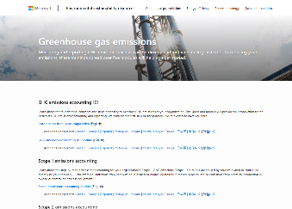
Ressources supplémentaires pour le calcul des émissions de vos objectifs 1 et 2
CDP Fournisseurs de solutions accrédités : Filtre pour les fournisseurs d’inventaires d’émissions de GES
→
Formation Microsoft aux fournisseurs sur la comptabilisation des émissions de GES (en partenariat avec Engie Impact et CDP)
→

Slide 30
Merci

Slide 31
Des questions

Slide 32
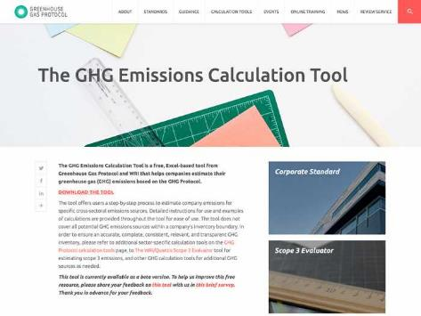
a) Définir la méthode de collecte des données
Si vous débutez et que vous souhaitez effectuer la comptabilisation des objectifs 1 et 2 en interne, utilisez le calculateur simplifié des émissions de GES de l’US EPA pour concevoir vos propres modèles Excel gratuits Outil de calcul des émissions du protocole GES, ainsi que les formations de Microsoft sur l’utilisation de cet outil (Objectif 1 formation et Objectif 2 formation).
Si vous souhaitez faire appel à un consultant ou à un fournisseur de logiciels, consultez la liste des fournisseurs de solutions accrédités du CDP : Filtre pour les fournisseurs d’inventaires d’émissions de GES
  Des outils supplémentaires sont fournis dans notre PepsiCo Sustainability Action Center
  Consultez également la liste des fournisseurs de logiciels si vous êtes plus avancé et souhaitez automatiser le processus.
Abandonné par le Protocole GES pour le moment.

Slide 33
Vous avez besoin d’EAC pour faire des déclarations crédibles sur l’électricité renouvelable
Un EAC (qui peut être connu sous le nom de crédit d’énergie renouvelable [REC] en Amérique du Nord ou de garantie d’origine [GO] en Europe) représente les attributs environnementaux associés à la production d’électricité à partir d’une source d’énergie renouvelable.
1 MWh = 1 EAC
Pour que l’électricité soit considérée comme provenant d’une source renouvelable — afin de permettre des déclarations conformes — l’électricité consommée doit être assortie d’un volume équivalent d’EAC provenant d’un projet d’énergie renouvelable.

